Slide 1
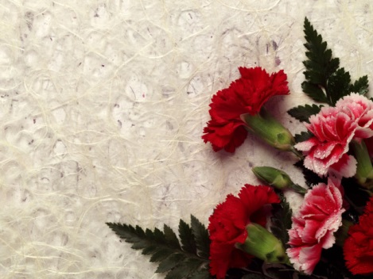
Муниципальное бюджетное дошкольное образовательное учреждение «Детский сад № 6 «Берёзка»
Город Кяхта.

Slide 2
Проблемная ситуация: все педагоги ДОУ пристегнули георгиевские ленточки

Slide 3
Мотивация заключается в личной заинтересованности всех участников проекта:
- для ребёнка – стремление к социальным способам взаимодействия с окружающими, потребность в любви, одобрении, общении;
- для родителей - потребность быть успешными в воспитании ребёнка, понимании, самоуважении, свободе, саморазвитии и активное участие в жизни детского сада;
- для педагогов – потребность быть успешными в сфере профессиональной деятельности по воспитанию, обучению и развитию детей, в личностном и профессиональном самосовершенствовании, внимании и понимании родителями воспитанников и пр.

Slide 4
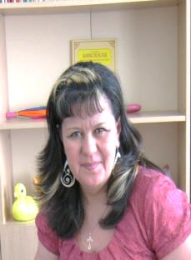
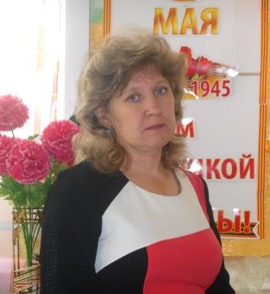
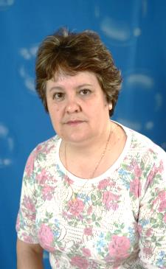
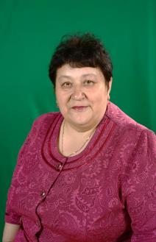
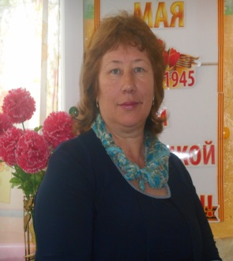
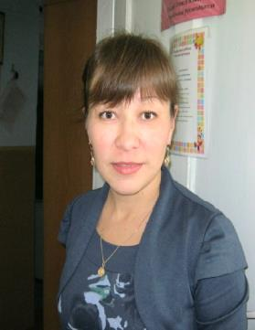
Творческая группа:
О.Ю. Кудрявцева,
О.Л. Петрожицкая,
Е.Н. Денисова,
Е.Г. Урусова,
Е.А. Синюшкина,
Л.И. Гайдай.

Slide 5
ПРОЕКТ
"Этих дней не смолкнет слава!"

Slide 6
АКТУАЛЬНОСТЬ ПРОЕКТА:
Вспомним всех поименно Горем вспомним своим. Это нужно не мертвым! Это нужно живым!

Slide 7
Без памяти о Великой Отечественной войне, о великой Победе в этой войне, немыслимы ни достоинство России, ни гуманизация российского общества, ни гуманитаризация российского образования, потому что Великая Отечественная война - это духовный подвиг наших отцов, дедов, матерей и бабушек, многие из которых продолжают еще жить рядом с нами, - подвиг, без которого не было бы ни нас с вами, ни России.

Slide 8
Цель проекта: Формирование у дошкольников гражданской позиции, патриотических чувств, любви к Родине на основе расширения представлений детей о победе защитников отечества в Великой Отечественной войне.

Slide 9
Задачи: 1. Формировать чувство исторической сопричастности к своему народу, ценностное отношение к Родине на основе ознакомления детей старшего дошкольного возраста с историческими фактами военных лет.
2. Обогатить представления детей о мужестве, героизме, отваге народа, о значении победы нашего народа в Великой Отечественной войне.
3. Воспитывать чувство гордости и уважения к родным и близким людям принимавшим участие в сражениях за Родину
4. Привлечь родителей к совместным познавательно - тематическим мероприятиям. Сформировать у родителей активную позицию в воспитании и образовании детей. Связь поколений через создание книги памяти.

Slide 10
Объект проектирования: процесс формирования гражданской позиции, патриотических чувств, любви к Родине детей дошкольного возраста.
Предмет проектирования: организация образовательной среды обеспечивающей расширение представлений детей о победе защитников отечества в Великой Отечественной войне

Slide 11
Замысел проекта. Мы считаем, что если работа по ознакомлению детей с важнейшими страницами Великой Отечественной войной, будет проводиться в системе и детям будет привит интерес к событиям далекой войны, то это будет способствовать воспитанию высоких нравственных качеств личности и патриотизма.

Slide 12
План работы к 70-летию Победы в Великой Отечественной Войне

Slide 13
I младшая группа «Родничок»
Воспитатель: Е.Г. Урусова
Работа с родителями:
- папка – передвижка « 9 мая – День Победы»;
- беседа: «Какие формы работы можно использовать при знакомстве детей с праздником «День Победы»»;
- оформление альбомов городов героев «Москва», «Смоленск»;
- оформление газеты «Ветераны ВОВ» (фотографии дедушек и бабушек).

Slide 14
Работа с детьми:
1. Рассматривание материала по теме «День Победы», открыток «Города герои», иллюстраций и альбомов «Великая Отечественная Война»;
2. Беседа «Знакомство с праздником»;
3. Рисование «Вот какой у нас салют!»;
4. Чтение стихотворений на тему «День Победы»;
5. Выкладывание из счетных палочек салюта, самолета, танка (можно использовать метод накладывания);
6. Подвижные игры: «Найди свой цвет», игра с платочками "Найди себе пару" (под музыку);
7. Пальчиковая гимнастика «Этот пальчик»;
9. Дыхательная гимнастика «Флажок»;
10. Физкультминутка «Салют»;
11.Сюжетно-ролевая игра «Моряки»;
12.Слушание песен: "Мы идем с флажками" и «Наша Родина сильна» А. Филиппенко, "Песенка о весне" Г. Фрида.

Slide 15
II младшая группа «Радуга»
Воспитатель: Е.Н. Денисова
Работа с детьми.
1. Рассматривание картинок «Военная техника».
2. Выставка игрушечной военной техники.
3.. Рассматривание иллюстраций о войне.
4.. Слушание песен и музыки о мире, о детстве.
5.. Лепка «Самолёты».
6.. Рассматривание детских рисунков старших групп, посвященных Дню Победы.
7. Беседа на тему: «День Победы». 8. Рисование на тему: «Салют над городом». 9. Тематическое занятие на тему: «Голубь мира».
10. Оформление папки- передвижки «9 мая- День Победы». 11. Оформление уголка Победы в группе

Slide 16
Работа с родителями.
1. Оформление книги памяти совместно с родителями «Никто не забыт, ничто не забыто».
2. Оформление папки передвижки города- героя, "Севастополь" и "Одесса", родителями.
3. Участие родителей в заключительном концерте фестиваля «Этих дней не смолкнет слава».

Slide 17
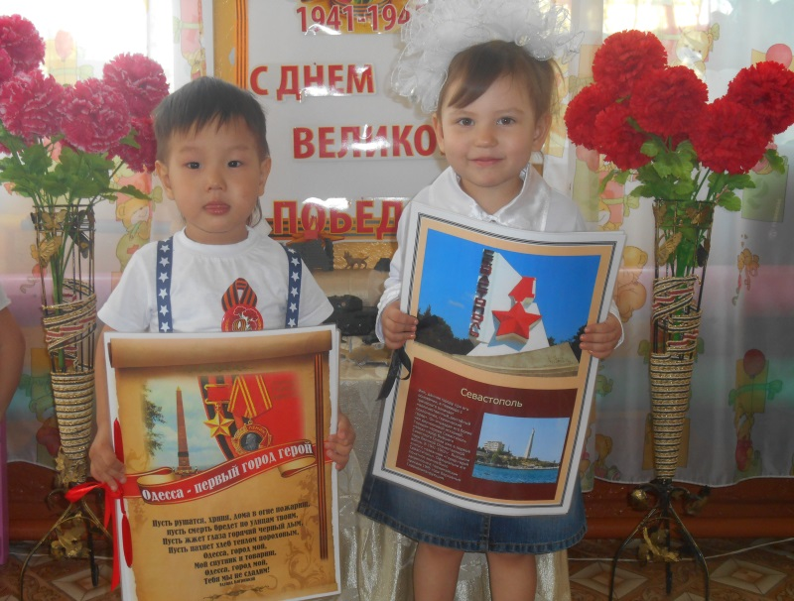
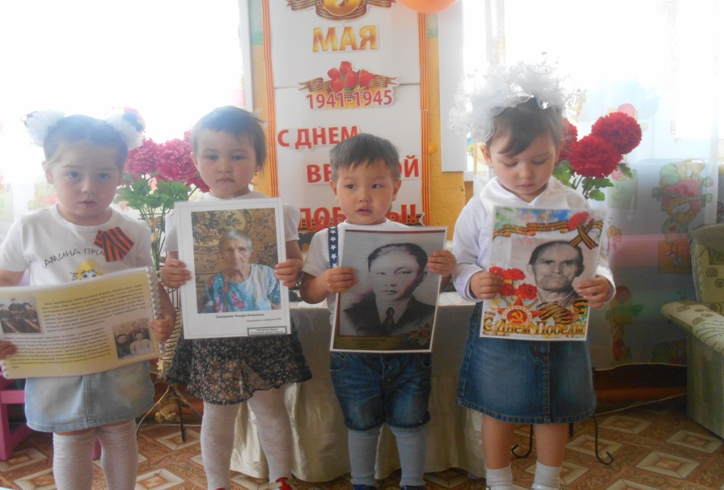
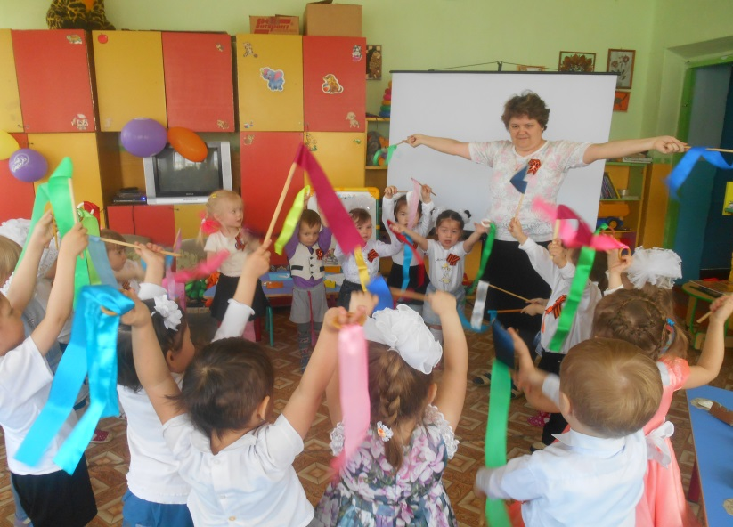
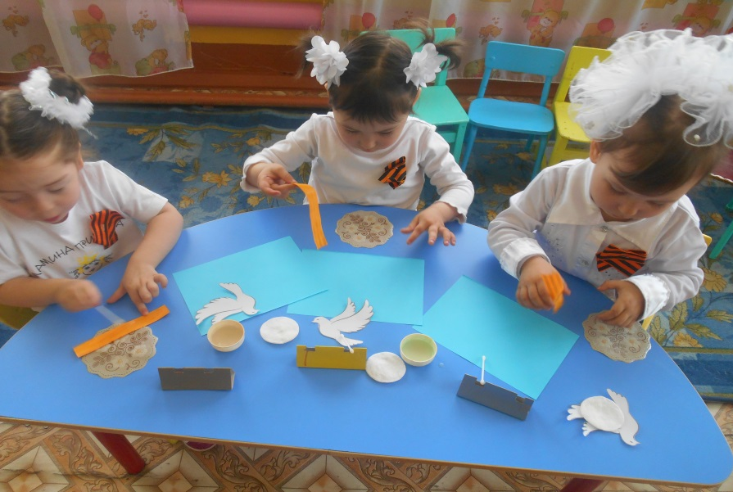

Slide 18
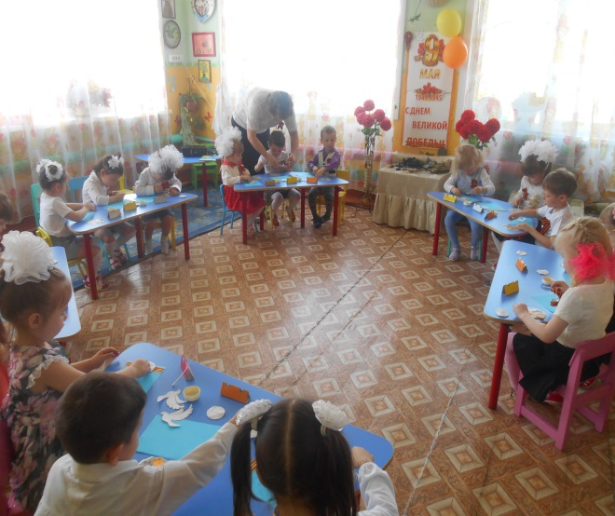
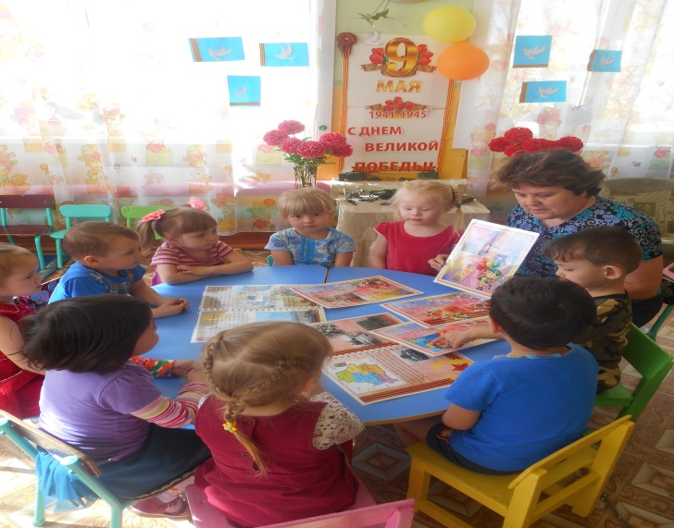
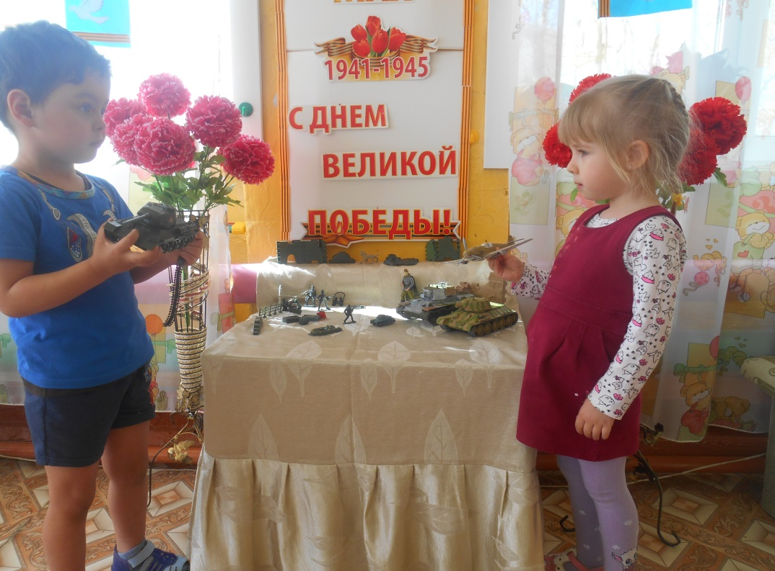

Slide 19
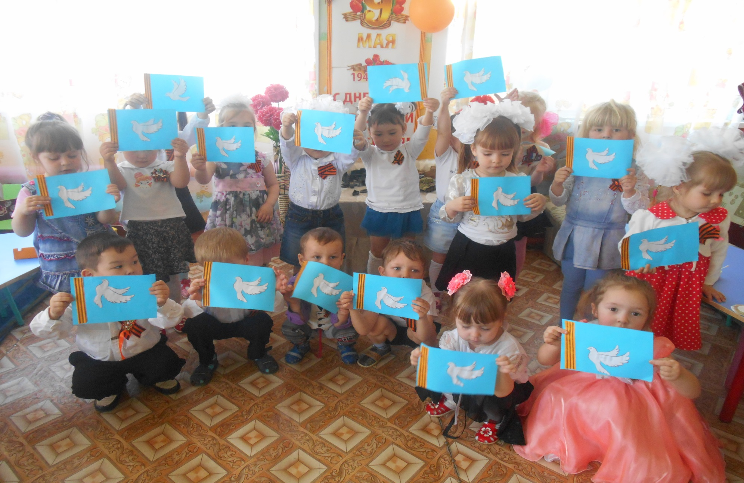

Slide 20
Средняя группа «Ромашка»
Воспитатель: О.Л.Петрожицкая
Работа с детьми
Беседы: о войне, военных профессиях, фронтовиках, детях войны, о боевых действиях, о городах-героях, о подвигах героев войны с рассматриванием картин, иллюстраций и плакатов.
Чтение художественной литературы военной тематики: Лев Кассиль «Твои защитники», «Галина мама» Сусанна Георгиевская
Рассматривание иллюстраций и сюжетных картин о Великой Отечественной Войне.
НОД: Рассказ о «Фронтовом треугольнике. Чтение Е.Трутневой «Фронтовой треугольник»
«Ручной труд: Изготовление письма-треугольника.»
Рассказ презентация «Георгиевская ленточка». Изготовление георгиевской ленточки из цветной бумаги.
Изготовление праздничной открытки -9 мая!
НОД по художественному творчеству. «Знакомство с военной техникой – лепка танка».
Просмотр мультипликационного фильма «Легенда о старом маяке».

Slide 21
Экскурсии:
- В Кяхтинскую детскую библиотеку (изучение художественной литературы для детей про войну).
- Посещение музея «Боевая слава» в ДОУ.
- Экскурсия к памятнику воинам Великой Отечественной Войны городском парке г.Кяхта.
-Экскурсия в Кяхтинский краеведческий музей имени академика В.А.Обручева.
Разучивание стихов и песен ко Дню Победы.
Просмотр презентации "Боевая техника войны".
Организация игр патриотического направления: подвижные, сюжетно-ролевые, дидактические, игры-соревнования, связанные военной тематикой.
Тематические досуги для детей среднего дошкольного возраста «Дошкольникам о защитниках Отечества»
Спортивный досуг «Военная игра».
Выставка рисунков детей и родителей «Пусть всегда будет мир! »
Фотовыставка «Они защищали нашу Родину»
Проведение праздничных утренников для детей, посвященных Дню Победы в Великой Отечественной войне.
Участие в митинге, посвященном Дню Победы у памятника погибшим войнам-кяхтинцах в годы Великой Отечественной Войны.
Конкурс чтецов «Великий май!»
Заключительный концерт с участием детей.

Slide 22
Взаимодействие с родителями
Консультация для родителей - «Как рассказать детям о Великой Отечественной войне? »
Консультация для родителей - «Нравственно-патриотическое воспитание детей дошкольного возраста»
Организация и участие родителей в выставке – «Пусть всегда будет мир».
Папка передвижка «9 мая День Победы!».
Изготовление книги памяти о своих дедах и прадедах воевавших в годы Великой Отечественной Войны.
Изготовление книги «Дети войны»
Изготовление книги «Труженики тыла»
Создание музея «Вечная память героям»
Изготовление планшета Города-герои «Город герой- Керчь», «Город –герой- Брест». С описание памятных мест с помощью художественного слова.
Заключительный концерт ко Дню Победы с участием родителей.

Slide 23
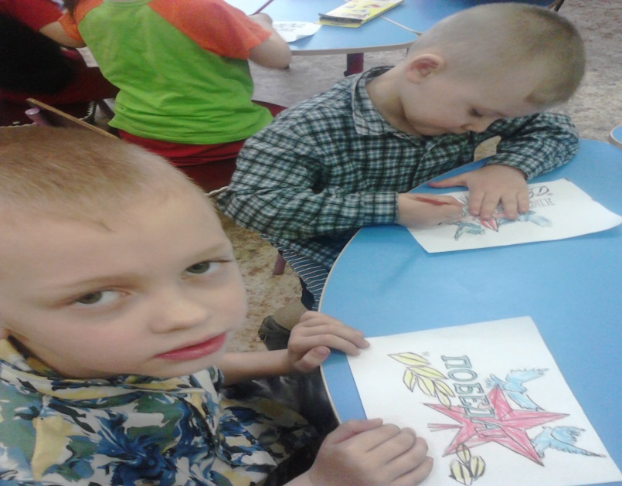
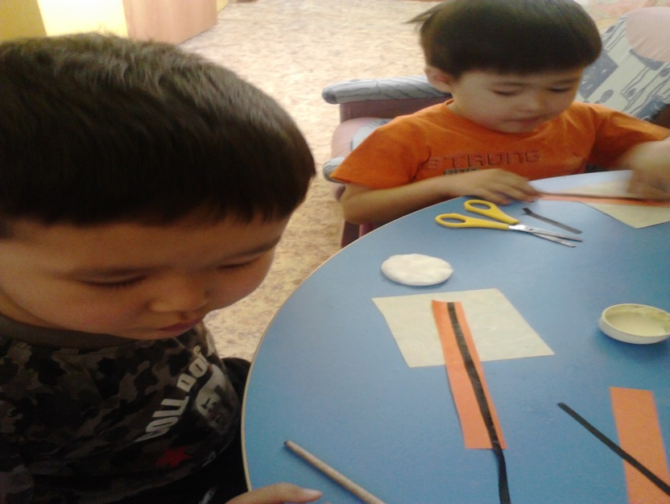
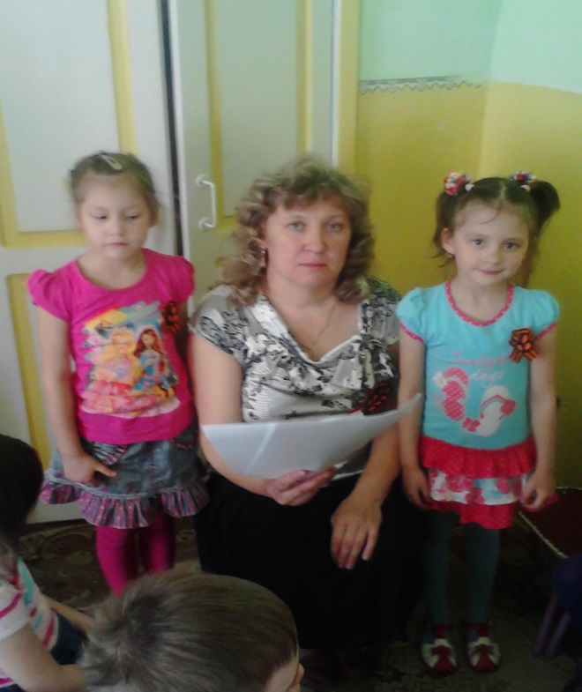
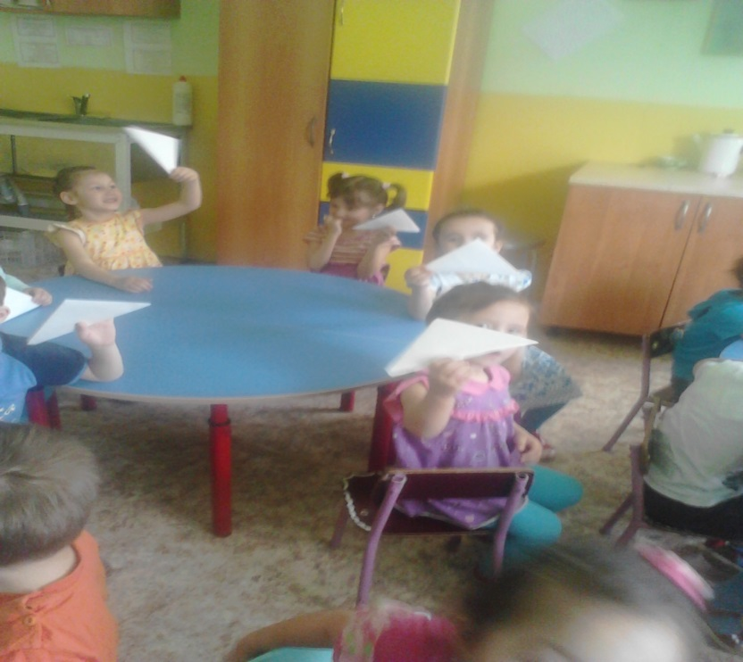

Slide 24
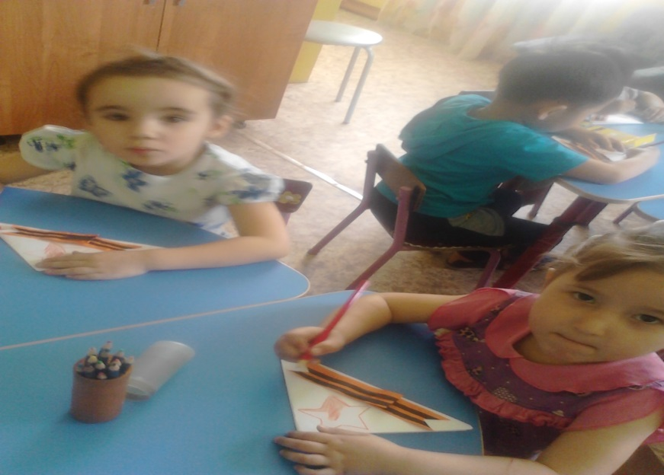
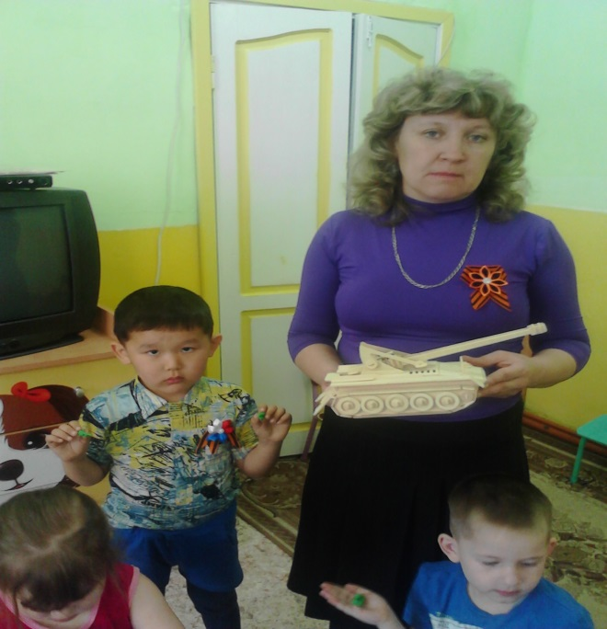
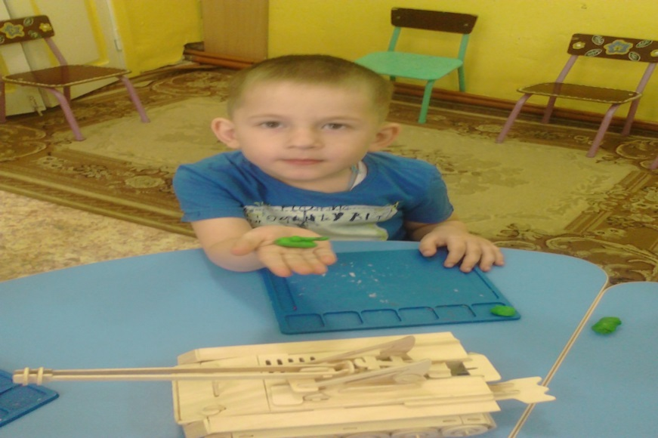

Slide 25
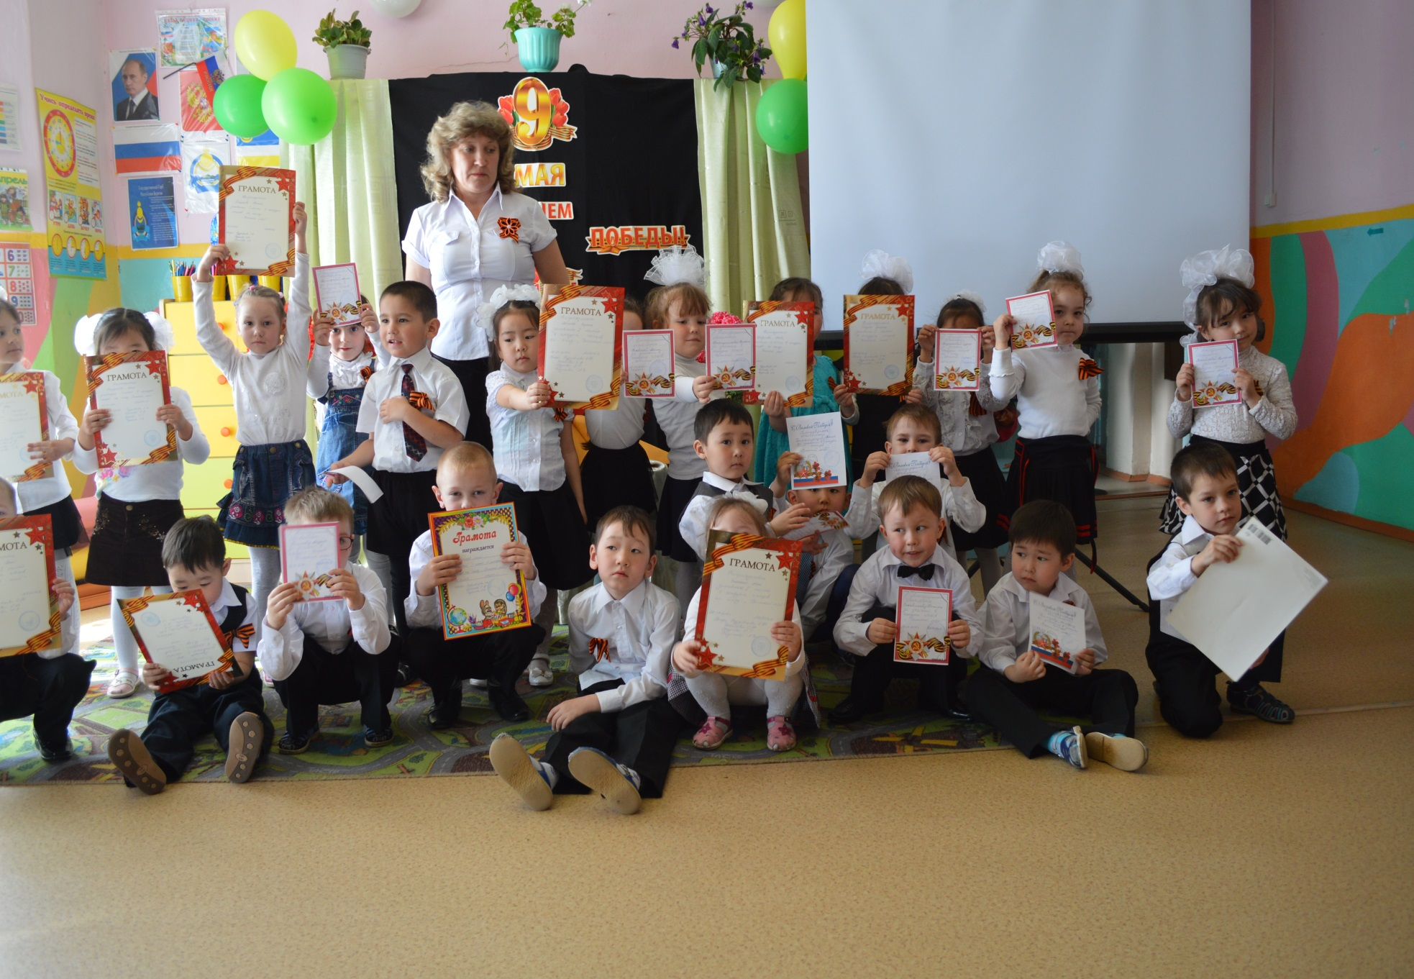

Slide 26
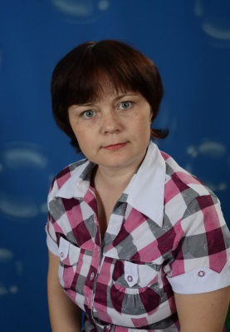
Средняя группа «Цветочки»
Воспитатель: Л.А. Лапина
Работа с детьми.
Беседы: о войне, военных профессиях, фронтовиках, детях войны, о боевых действиях, о городах-героях, о подвигах героев войны с рассматриванием картин, иллюстраций и плакатов.
Рассматривание иллюстраций и сюжетных картин о Великой Отечественной Войне.
Рассказ о детях-героях ВОВ.
Просмотр мультипликационного фильма «Легенда о старом маяке».
Рассказ презентация «Георгиевская ленточка»
НОД Аппликация « Медали на георгиевской ленте».
НОД Коллективная работа «Мы за мир!»
НОД Рисование на тему «Салют», с использованием нетрадиционной техники рисования. Разучивание стихов и песен ко Дню Победы.
Просмотр презентации "Боевая техника войны".
Организация игр патриотического направления: подвижные, сюжетно-ролевые, дидактические, игры-соревнования, связанные военной тематикой.
Тематические досуги для детей среднего дошкольного возраста «Дошкольникам о защитниках Отечества».
Спортивный праздник:«Памяти павших будем достойны».
Выставка детских рисунков «Салют в честь победителей».
Фотовыставка «Они защищали нашу Родину».
Проведение праздничных утренников для детей, посвященных Дню Победы в Великой Отечественной войне.
Участие в митинге, посвященном Дню Победы у памятника ВОВ
Конкурс чтецов «От Москвы до Берлина».

Slide 27
Экскурсии:
- В Кяхтинскую детскую библиотеку (изучение художественной литературы для детей про войну).
Экскурсия к памятнику воинам ВОВ. В городском парке г. Кяхта.
Взаимодействие с родителями:
Консультация для родителей - «Как рассказать детям о Великой Отечественной войне? »
Консультация для родителей - «Нравственно-патриотическое воспитание детей дошкольного возраста».
Изготовление книги памяти о своих дедах и прадедах воевавших в годы ВОВ.
Изготовление книги «Дети войны».
Изготовление книги «Труженики тыла».
Создание музея «Вечная память героям».
Изготовление планшета Города-герои «Город герой - Курск», «Город –герой- Киев», с описанием памятных мест с помощью художественного слова.

Slide 28
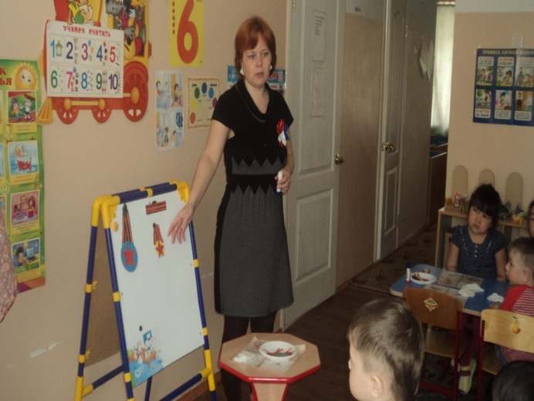
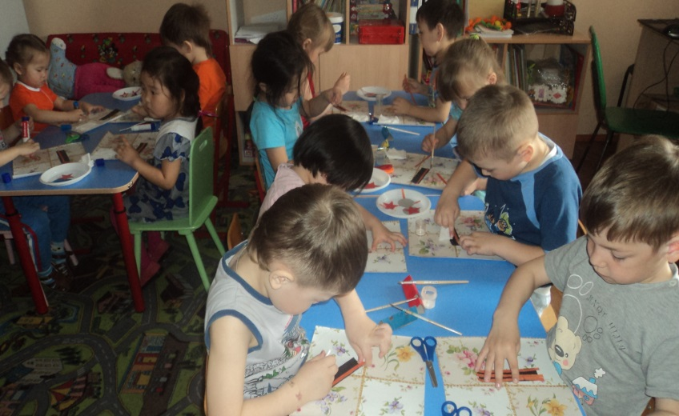
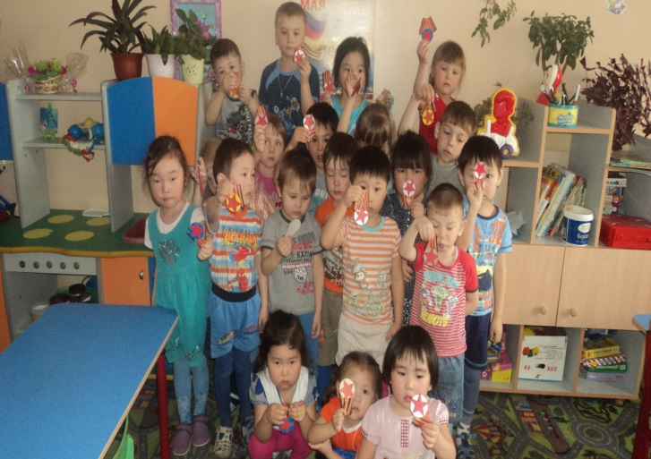
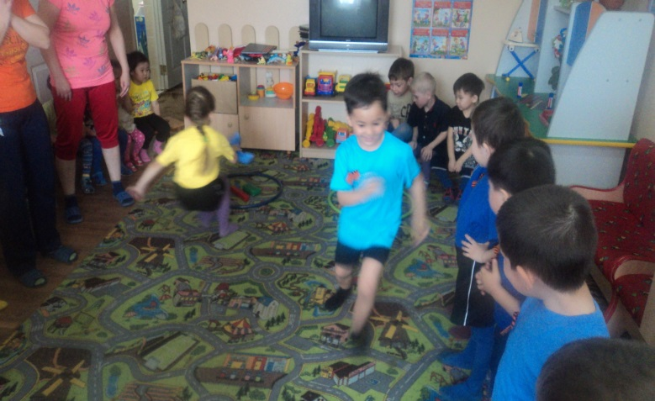

Slide 29
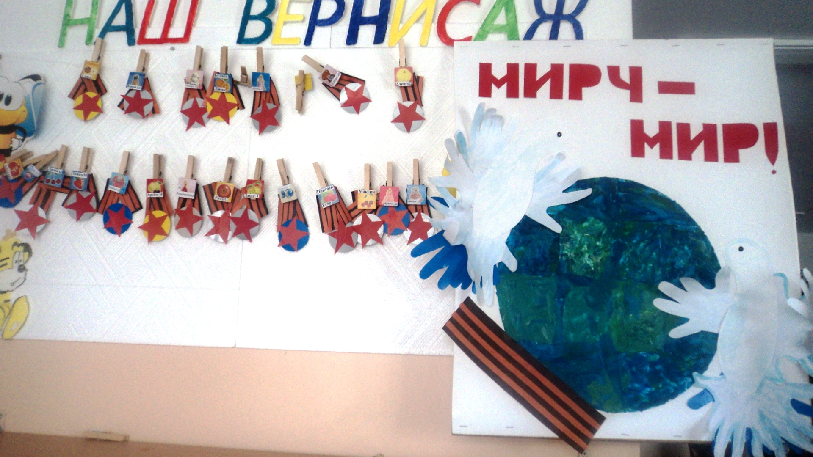

Slide 30
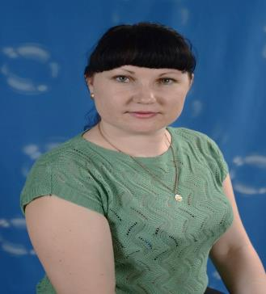
Старшая группа «Ягодка»
Воспитатель: А.М. Бурдуковская
Работа с детьми:
Беседы: о войне, военных профессиях, фронтовиках, детях войны, о боевых действиях, о городах-героях, о подвигах героев войны с рассматриванием картин, иллюстраций.
Чтение художественной литературы военной тематики.
Рассматривание иллюстраций и сюжетных картин о Великой Отечественной Войне.
Рассказ об истории «Георгиевской ленточки».
Изготовление открытки - 9 мая!
Рассматривание иллюстраций о главном городе страны - Москва.
Рисование на тему: «Кремль»
Просмотр презентации «Салют».
Рисование на тему: «Праздничный салют над городом»
Просмотр мультипликационного фильма «Легенда о старом маяке».
Разучивание стихов и песен ко Дню Победы
Тематический досуг для детей старшего дошкольного возраста «Детям о войне»
Проведение праздничных утренников для детей, посвященных Дню Победы в ВОВ.
Участие в приёме Знамени Победы на площадке ДОУ
Конкурс чтецов «Вечная память героям!»

Slide 31
Экскурсии:
Посещение музея «Боевая слава» в детском саду.
Экскурсия в Кяхтинский Краеведческий Музей имени академика Обручева.
Взаимодействие с родителями
Консультация для родителей - «Как рассказать детям о Великой Отечественной войне? »
Консультация для родителей - «Воспитание патриотических чувств у дошкольников»
Изготовление книги памяти о своих дедах и прадедах воевавших в годы ВОВ.
Изготовление книг «Дети войны» «Труженики тыла»
Изготовление планшетов Города-герои «Город – герой - Новороссийск», «Город – герой - Ленинград».
Участие родителей в концерте в честь празднования Дня Победы.

Slide 32
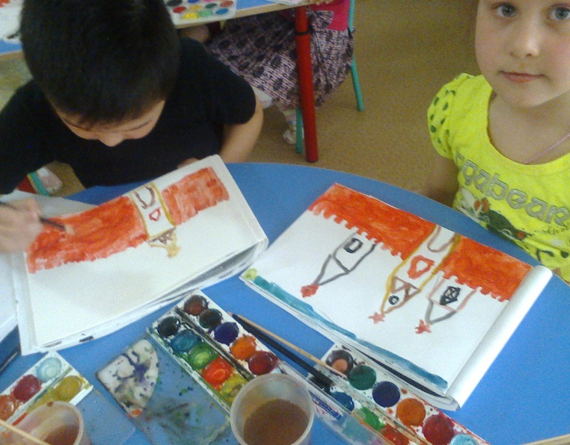
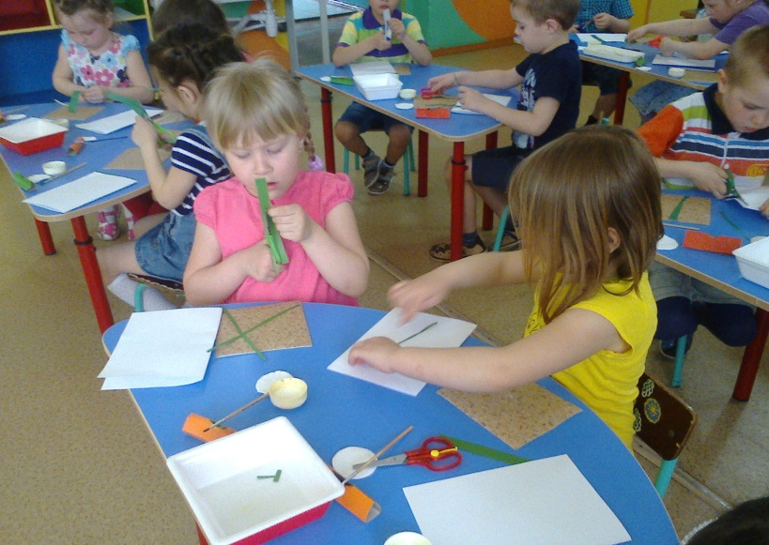
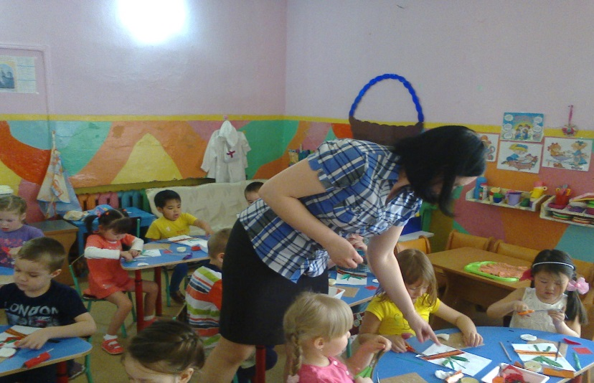
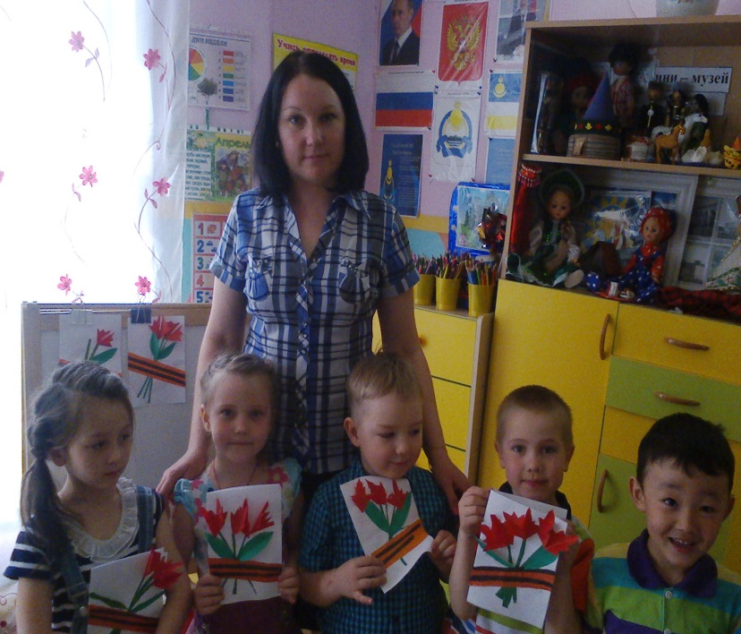

Slide 33
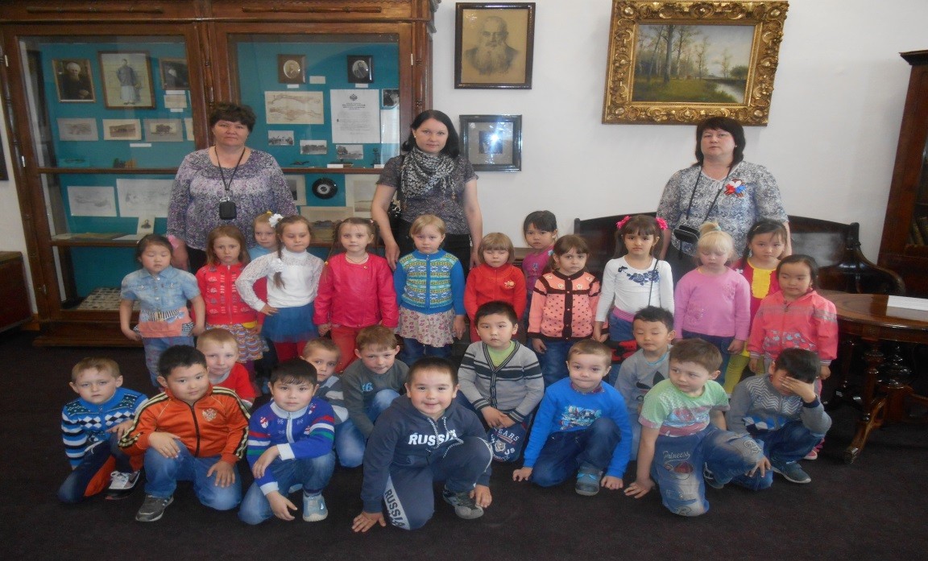
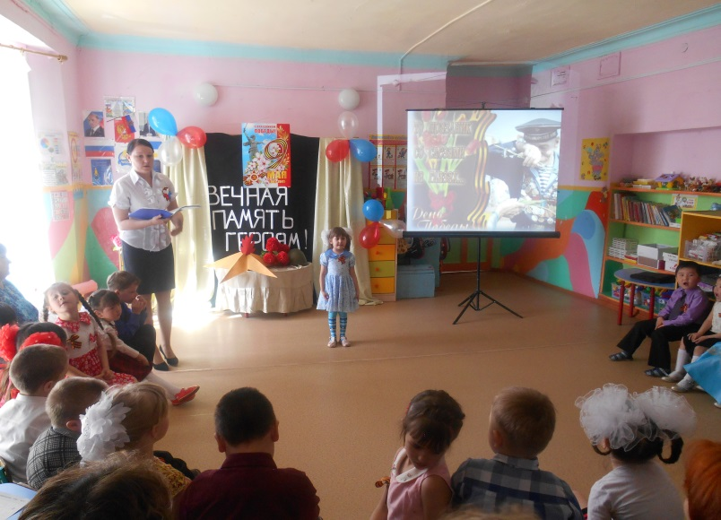
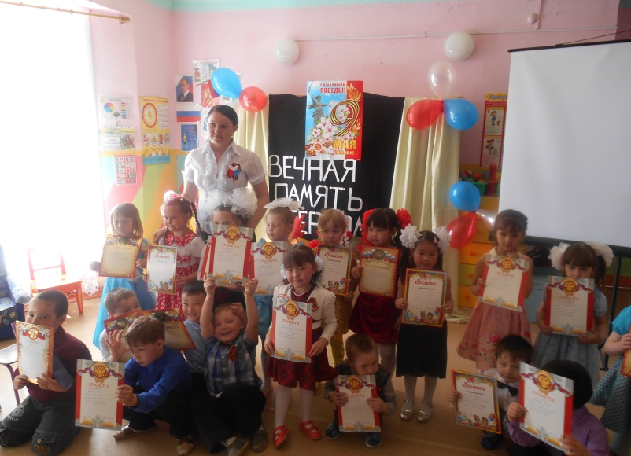

Slide 34
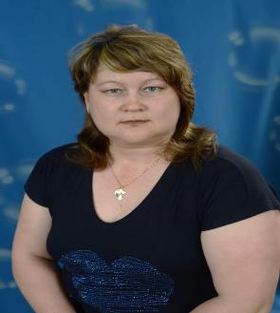
Старшая группа «Сказка»
Воспитатель: И.А. Васильева
Работа с детьми:
Беседы: о войне, военных профессиях, фронтовиках, детях войны, о боевых действиях, о городах-героях, о подвигах героев войны с рассматриванием картин, иллюстраций.
Чтение художественной литературы военной тематики.
Рассматривание иллюстраций и сюжетных картин о Великой Отечественной Войне.
Рассказ об истории «Георгиевской ленточки».
Изготовление открытки - 9 мая!
Рассматривание иллюстраций о главном городе страны - Москва.
Рисование на тему: «Кремль»
Просмотр презентации «Салют».
Рисование на тему: «Праздничный салют над городом»
Просмотр мультипликационного фильма «Легенда о старом маяке».
Разучивание стихов и песен ко Дню Победы
Тематический досуг для детей старшего дошкольного возраста «Детям о войне»
Проведение праздничных утренников для детей, посвященных Дню Победы в ВОВ.
Участие в приёме Знамени Победы на площадке ДОУ
Конкурс чтецов «Вечная память героям!»

Slide 35
Экскурсии:
Посещение музея «Боевая слава» в детском саду.
Экскурсия в Кяхтинский Краеведческий Музей имени академика Обручева.
Взаимодействие с родителями
Консультация для родителей - «Как рассказать детям о Великой Отечественной войне? »
Консультация для родителей - «Воспитание патриотических чувств у дошкольников»
Изготовление книги памяти о своих дедах и прадедах воевавших в годы ВОВ.
Изготовление книг «Дети войны» «Труженики тыла»
Изготовление планшетов Города-герои «Город – герой - Мурманск», «Город – герой - Минск».
Участие родителей в концерте в честь празднования Дня Победы.

Slide 36
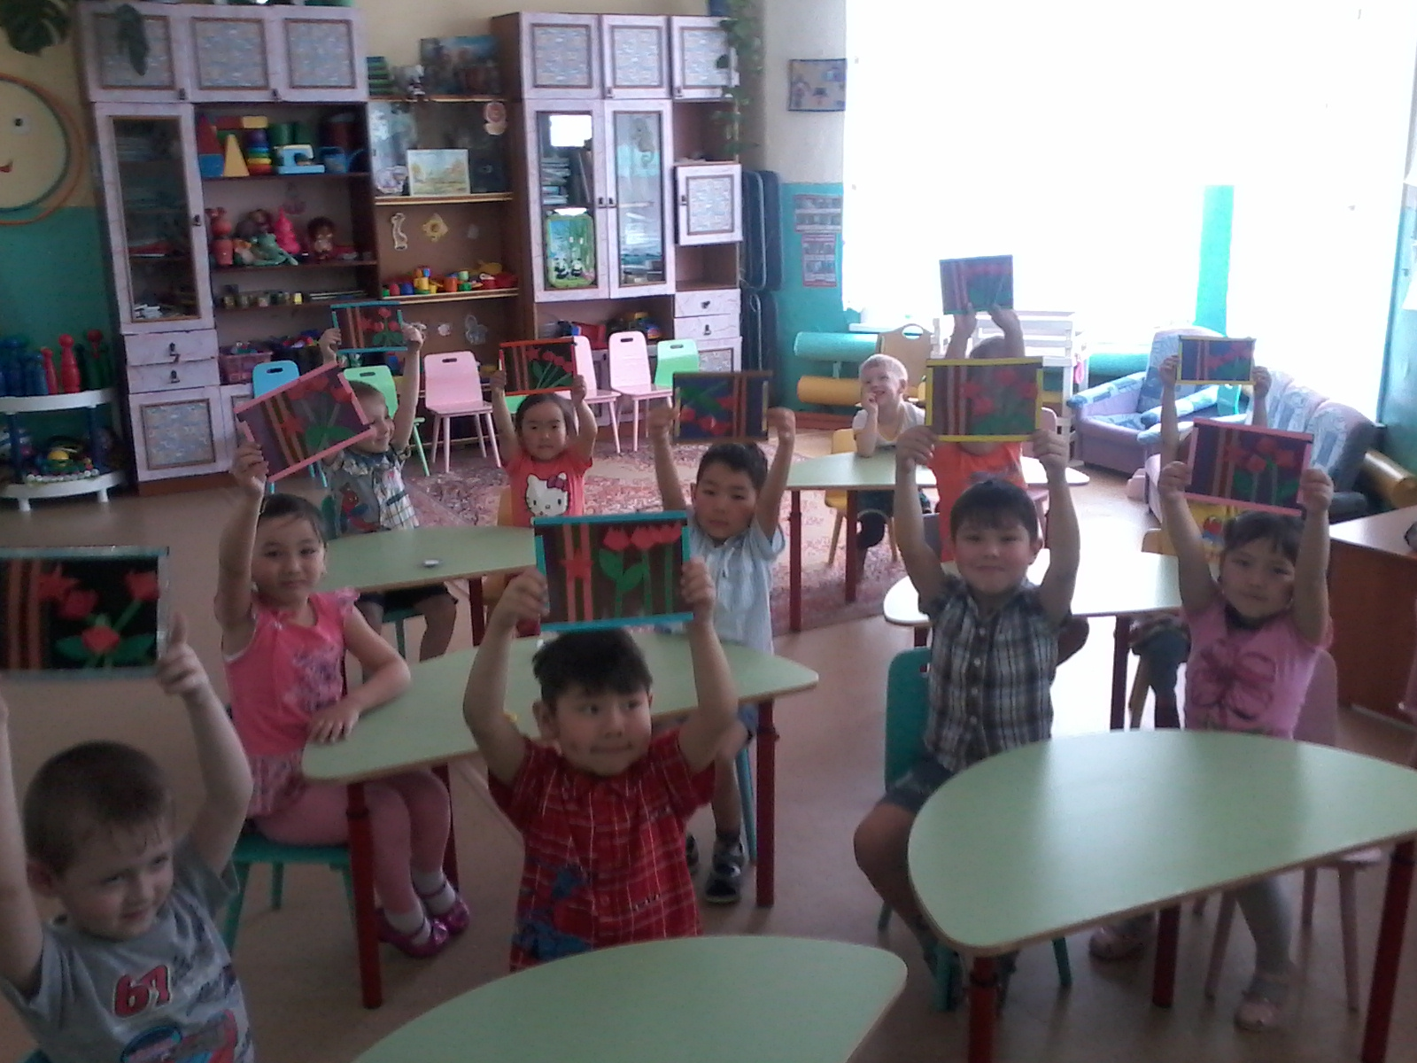

Slide 37
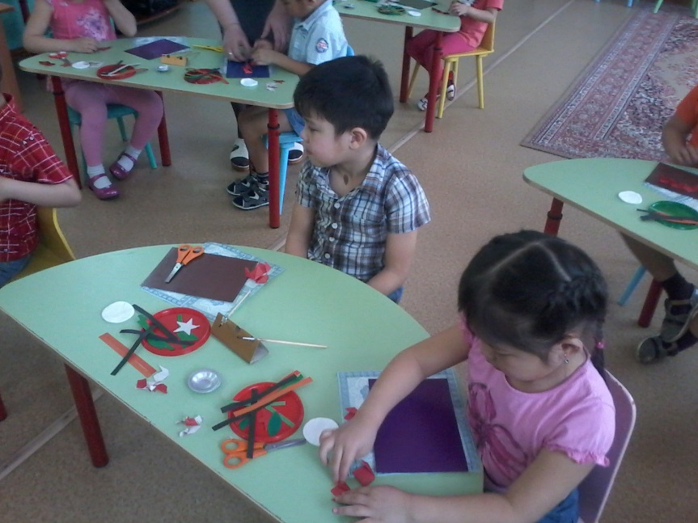
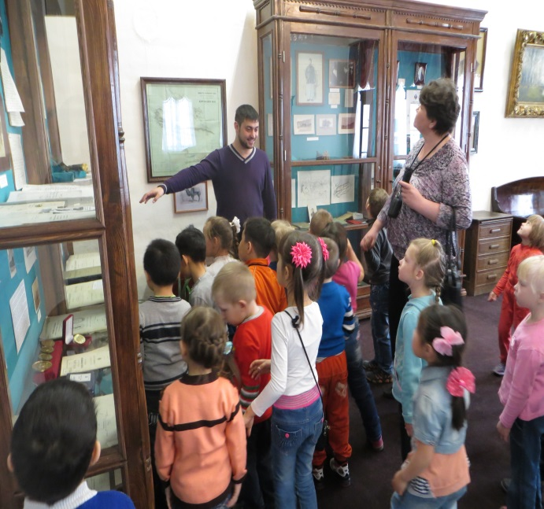
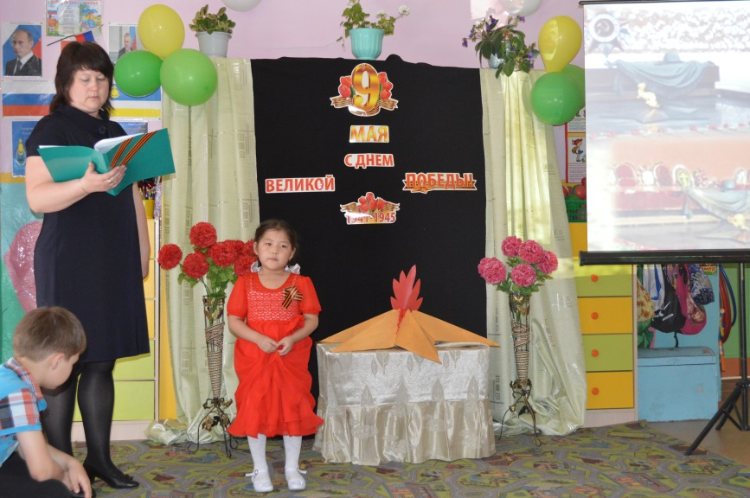
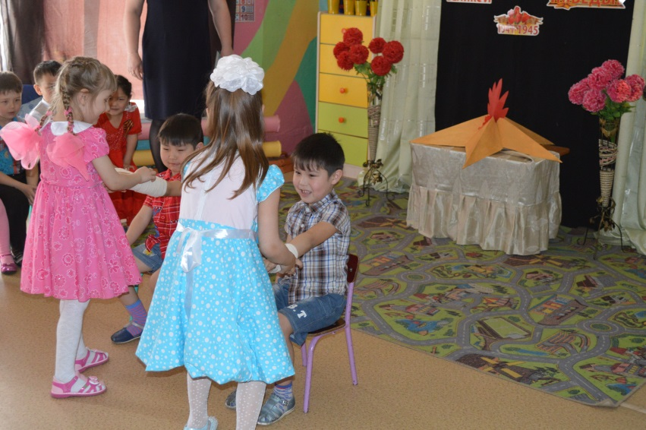

Slide 38
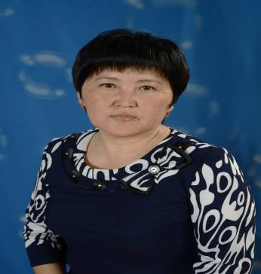
Подготовительная группа «Звёздочка»
Воспитатель: Д.Н. Цаганова
Работа с детьми.
Беседы с презентациями:
«Поклонимся погибшим тем бойцам…», «Солдат – победитель», «Никто не забыт, ничто не забыто», «Георгиевская лента», «О городах героях», «Москва – город герой»
Знакомство с художественной литературой:
Е. Благина «Шинель», чтение глав из книги С. Баруздина «Шел по улице солдат», Н. Дилакторская «Почему маму прозвали Гришкой», А. Митяев «Землянка»; «Мешок овсянки»; «Почему армия родная?», Л. Кассиль из книги «Твои защитники». Прослушивание музыкальных произведений: «Священная война», «День победы».
Дидактическая игры:
«Подбери картинку», «Воину солдату своё оружие», «Колесо истории», «Чья форма», «Что изменилось», "Военный транспорт».
Сюжетно-ролевые игры:
«На границе», «Мы военные», «Моряки», «Летчики».
Подвижные игры:
«Разведка», «Встречные перебежки», «Попади в цель», «Меткий стрелок».
НОД:
Тематическое занятие «Праздник Победы, славы, салюта».
Познавательные занятия: «Города-герои», «Дети войны», «Вечный огонь», «Парад Победы», «Письмо солдата».
Аппликация праздничной открытки «9 мая».
Изготовление письма – треугольника с элементами аппликации.
Изготовление голубя мира.
Изготовление гвоздик из гофрированной бумаги, для возложения.
Выставка рисунков «Салют Победы»

Slide 39
Экскурсии.
Встреча с ребенком войны Марией Степановной.
Экскурсия к памятнику воинам Великой отечественной войне в парке. Возложение цветов. 3. Литературно-музыкальный композиция в районной детской библиотеке «Салют Победа!».
Работа с родителями:
Изготовление планшетов «Город герой – Белгород», «Город герой – Орел».
Приготовить информацию о своих дедах и прадедах, воевавших в ВОВ, для «Книги памяти» детского сада.
Создание музея «Вечная память героям»
Консультация для родителей на тему: «Знакомьте детей с героическим прошлым России».
Оформление папки-передвижки «9 Мая».

Slide 40
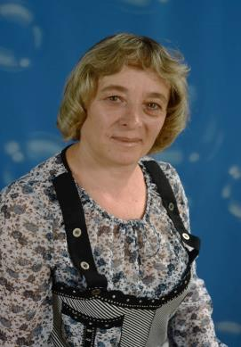
Подготовительная группа «Солнышко»
Воспитатель: Л.В. Федосеева
Работа с детьми.
Тематическое занятие «Праздник Победы, славы, салюта».
Познавательные занятия: «Города-герои», «Дети войны», «Вечный огонь», «Парад Победы», «Письмо солдата».
Беседы с презентацией «Пусть будет мир!», «Мой дедушка», «Город герой – Москва!», «Санитары на войне», «Наша Армия».
Аппликация праздничной открытки «9 мая».
Коллективная работа «Голубь мира».
Изготовление флажков для украшения группы.
Изготовление гвоздик из гофрированной бумаги, для возложения.
Выставка рисунков «Салют Победы»
Знакомство с прозой, поэзией, произведениями, написанными в годы ВОВ.
Заучивание песен, стихотворений, пословиц, поговорок, частушек о ВОВ.
Рассматривание картин, иллюстраций, альбомов о войне, сражениях, Родине, Армии.
Игры: «Помоги раненному», «Платочек», «Вперед к флажку», «Обойди мины», «Собери оружие».
Сюжетно-ролевые игры: «Военные», «Моряки», «Больница».
Музыкальный ряд: «День Победы» (муз. Д. Тухманова, сл. В. Харитонова), «Катюша» (муз. М. Блантера, сл. М. Исаковского), «Бескозырка» (муз. и сл. О. Газманова), «Салют» (муз. Т. Струве), «Бравые солдаты» (муз. А. Филиппенко).
Литературный ряд: стихи «Соловьи» А.Фатьянов, «Пусть будет мир» И.Найденова, «Мой дедушка» В.Малков, «Танкист», «Пограничник», «Батарея в лесу», «Санитарки» С.Маршак. сказки Л.Жукова «Солдатская загадка», «Каша из топора». «Барин и солдатская шинель», «Зверь и человек». Загадки, пословицы и поговорки.
Демонстрационный ряд:
Запись на видеодиске: «Парад Победы на Красной площади». Картины: «Мать партизана» С.Гарасимов, «Под Сталинградом» И.Евстегнеев, «Победа» П.Кривоногов, «Письмо с фронта» А.Лактионов, «салют Победы» А.Меркулов, «Родина-мать зовет» И.Тондзе.
Альбомы: «Моя Родина - Россия», «Служу Отечеству».
Стенгазеты: «Мой папа защитник Отечества».

Slide 41
Работа с родителями:
Изготовление планшетов «Город герой – Волгоград», «Город герой – Тула».
Приготовить информацию о своих дедах и прадедах, воевавших в ВОВ, для «Книги памяти» детского сада.
Создание музея «Вечная память героям»
Консультация для родителей на тему: «Знакомьте детей с героическим прошлым России»
Оформление папки-передвижки «9 Мая».
Экскурсии.
Литературно-музыкальная композиция в районной детской библиотеке «Салют, Победа!».
Встреча с ребенком войны Марией Степановной.
Возложение цветов к памятнику воинам Великой отечественной войне.
Концерт: «Для вас, ветераны!» совместно с родителями.

Slide 42
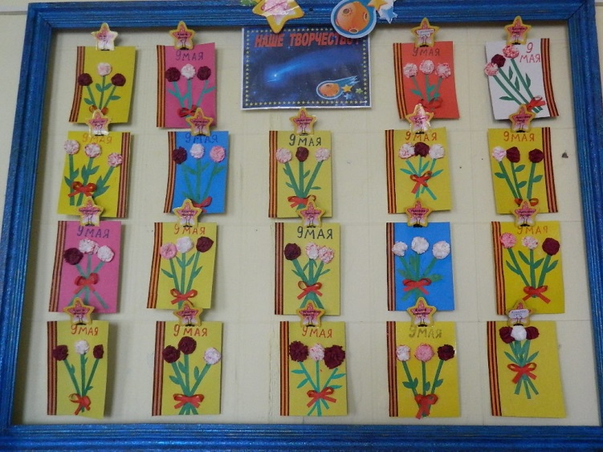
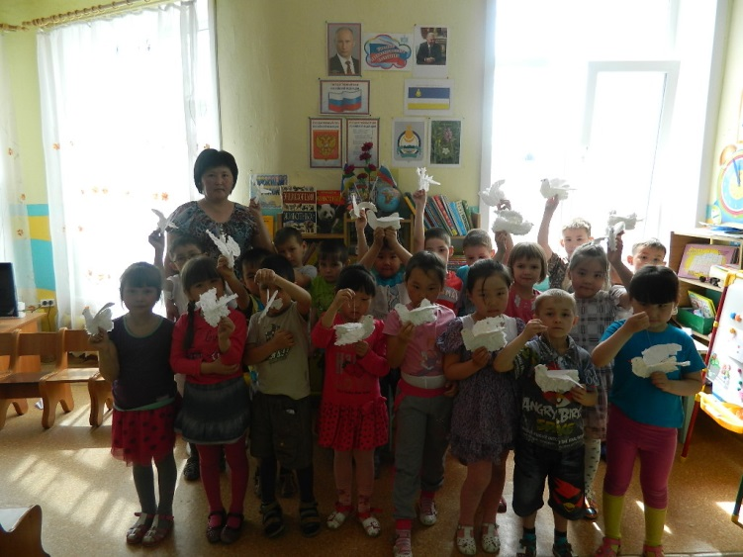
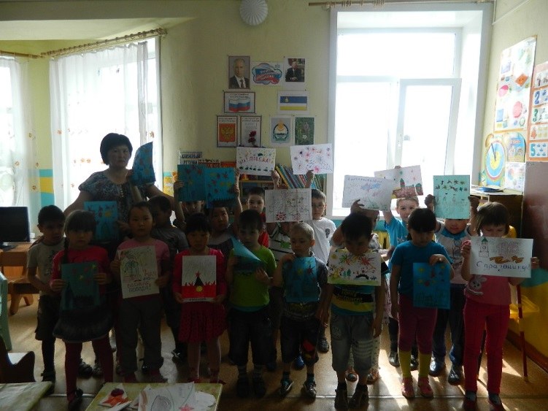
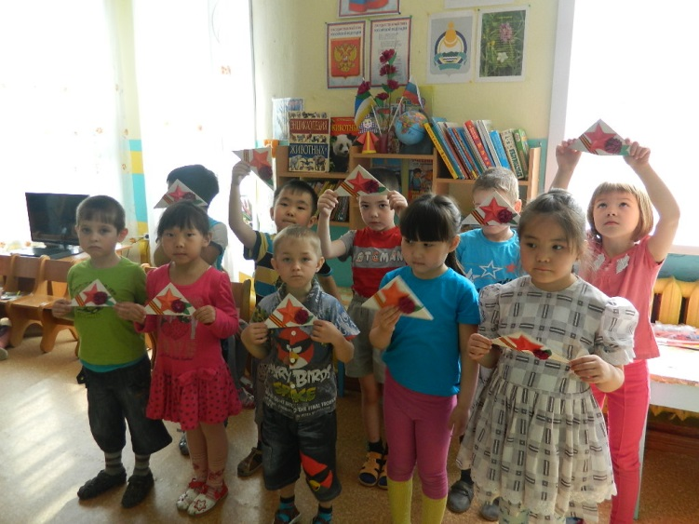

Slide 43
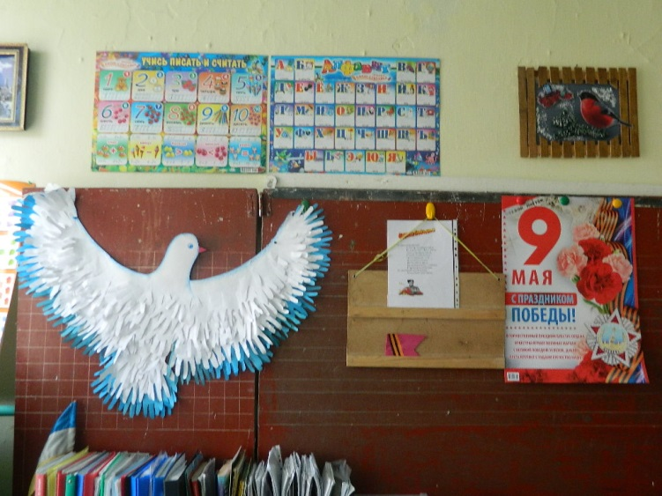

Slide 45
Музей

Slide 47
Принятие
знамени Победы

